Slide 1
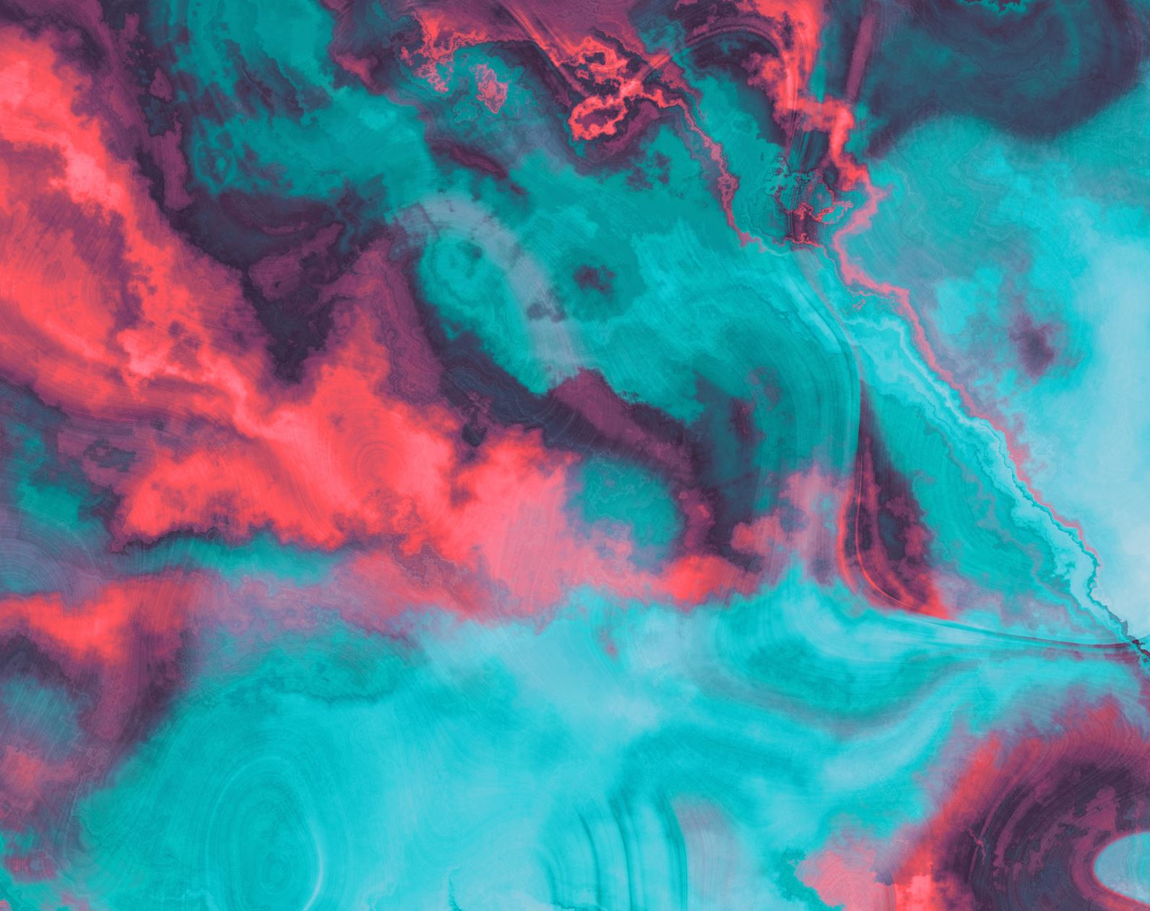
ΙΣΤΟΡΙΑ Δ΄ΤΑΞΗ ΟΙ ΠΕΡΣΙΚΟΙ ΠΟΛΕΜΟΙ
ΕΠΙΜΕΛΕΙΑ: ΜΩΡΑΪΤΗ ΚΥΡΙΑΚΗ

Slide 2
Ο ΠΕΡΣΙΚΟΣ ΚΙΝΔΥΝΟΣ
Οι Πέρσες προσπαθούσαν να
μεγαλώσουν ακόμη πιο πολύ
το κράτος τους και γι’ αυτόν
τον λόγο ήρθαν σε σύγκρουση
με τους Έλληνες.

Slide 3
Αφορμή για το ξεκίνημα του πολέμου ήταν η βοήθεια που είχαν στείλει οι Αθηναίοι και οι Ερετριείς στους Έλληνες της Μ. Ασίας.

Slide 4
Στρατός και στόλος των Περσών ξεκινά μια μεγάλη εκστρατεία εναντίον των Ελλήνων το 492 π.Χ. με αρχηγό τον Μαρδόνιο.

Slide 5
Ο στρατός των Περσών περνάει τον Ελλήσποντο φτάνει στη Μακεδονία και την υποδουλώνει, την κατακτά.

Slide 6
ΕΛΛΗΣΠΟΝΤΟΣ
ΕΛΛΗΣΠΟΝΤΟΣ ΕΝΑΣ ΑΠΟ ΤΟΥΣ ΠΙΟ ΣΤΕΝΟΥΣ ΠΟΡΘΜΟΥΣ ΣΤΟΝ ΚΟΣΜΟ , ΓΝΩΣΤΟΣ ΚΑΙ ΩΣ ΔΑΡΔΑΝΕΛΛΙΑ.

Slide 7
ΕΛΛΗΣΠΟΝΤΟΣ
Πορθμός είναι ένα φυσικό, στενό θαλάσσιο πέρασμα ανάμεσα σε δυο στεριές.
→ Πορθμός

Slide 8
ΕΛΛΗΣΠΟΝΤΟΣ Ή ΔΑΡΔΑΝΕΛΛΙΑ

Slide 9
Ο στόλος των Περσών έπλεε στο Αιγαίο προς την ίδια κατεύθυνση.

Slide 10
Καθώς έπλεαν τα πλοία των Περσών προς τις περιοχές των Ελλήνων, ξέσπασε στα παράλια του Άθω φοβερή θαλασσοταραχή. Αυτό είχε ως αποτέλεσμα να πάθει μεγάλη καταστροφή ο στόλος των Περσών. Λέγεται πως καταστράφηκαν περίπου 300 περσικά πλοία.

Slide 11
Χερσόνησος είναι ένα στενό κομμάτι στεριάς που μπαίνει μέσα στη θάλασσα και βρέχεται από αυτήν από τρεις πλευρές.
↘ΑΘΩΣ

Slide 12
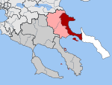
Άθως είναι μια ορεινή χερσόνησος όπου σήμερα βρίσκεται το Άγιο Όρος.
↙

Slide 13
ΑΓΙΟ ΟΡΟΣ

Slide 14
Μετά την καταστροφή του περσικού στόλου , ο Μαρδόνιος αναγκάζεται να γυρίσει πίσω στην Περσία.

Slide 15
Ο βασιλιάς Δαρείος εξοργίστηκε και αποφάσισε να συνεχίσει τον πόλεμο.
Ζητούσε μάλιστα «Γη και ύδωρ» δηλαδή την απόλυτη υποταγή όλων των Ελλήνων!

Slide 16
Μα πιο πολύ ήθελε να τιμωρήσει τους Αθηναίους και τους Ερετριείς!!!

Slide 17
Το 490 π.Χ. ο στόλος των Περσών με αρχηγούς τον Δάτη και τον Αρταφέρνη έπλευσε στην Ερέτρια και την καταστρέφει ολοκληρωτικά. Επόμενος στόχος, η Αθήνα.
Ερέτρια
↓

Slide 18
Στη συνέχεια ο περσικός στόλος κατευθύνθηκε στα παράλια του Μαραθώνα και αγκυροβόλησε.

Slide 19
Οι Αθηναίοι έκαναν σύσκεψη και αποφάσισαν να αντιμετωπίσουν τους Πέρσες στον Μαραθώνα και να μην τους αφήσουν να φτάσουν στην Αθήνα.
ΜΑΡΑΘΩΝΑΣ
ΑΘΗΝΑ

Slide 20
ΜΑΡΑΘΩΝΑΣ

